Slide 1




B
I
9
À
2
LUYỆN TẬP CHÍNH TẢ

Slide 2















Slide 3
y tế
y tá
dã quỳ
Trở về

Slide 4
đá quý
ý nghĩ
phú quý
Trở về

Slide 5
Dì Kha kể cho Hà nghe về bà. Hà chú ý nghe dì kể.
Trở về

Slide 6
Đặt 1 câu có tiếng chứa âm “y”
Trở về

Slide 7

1
Phân biệt c với k

Slide 8



1
Phân biệt c với k
a. Đọc
cô
cư
cò
cá
cổ
cỡ
cọ
ki
kề
kế
kẻ
kỉ
kẽ
kệ
cá cờ
chữ kí

Slide 9
1
Phân biệt c với k
b. Ghi nhớ
i
ki
a
ca
k
c
e
ke
o
co
ê
kê
…
…

Slide 10
1
Phân biệt c với k
c. Thực hành
- Tìm tiếng bắt đầu bằng c
cà
cua
cò
cả
của
cá
- Tìm tiếng bắt đầu bằng k
kĩ
kẻ
kể
kia
kệ
ki

Slide 11

2
Phân biệt g với gh

Slide 12
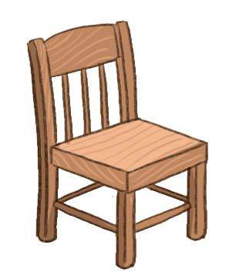
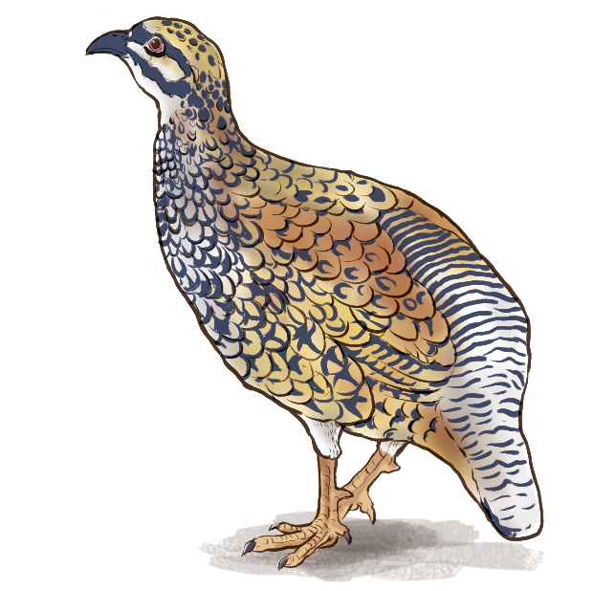
2
Phân biệt g với gh
a. Đọc
ga
gà
gõ
gỗ
gù
gừ
ghe
ghi
ghì
ghé
ghế
ghẹ
gà gô
ghế gỗ

Slide 13
2
Phân biệt g với gh
b. Ghi nhớ
i
ghi
a
ga
gh
e
ghe
g
o
go
ê
ghê
…
…

Slide 14
2
Phân biệt g với gh
c. Thực hành
- Tìm tiếng bắt đầu bằng g
gõ
gỗ
gù
ga
- Tìm tiếng bắt đầu bằng gh
ghế
ghi
ghe
ghé

Slide 15

3
Phân biệt ng với ngh

Slide 16
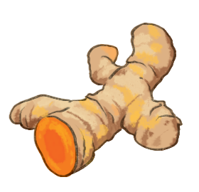
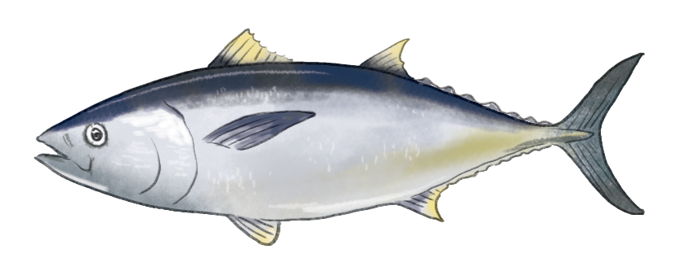
3
Phân biệt ng với ngh
a. Đọc
ngô | ngà | ngừ | ngủ | ngõ | ngự
nghe | nghề | nghé | nghỉ | nghĩ | nghệ
cá ngừ
củ nghệ

Slide 17
3
Phân biệt ng với ngh
b. Ghi nhớ
i
nghi
a
nga
ngh
e
nghe
ng
o
ngo
ê
nghê
…
…

Slide 18
3
Phân biệt ng với ngh
c. Thực hành
- Tìm tiếng bắt đầu bằng ng
ngô
ngủ
ngõ
ngà
- Tìm tiếng bắt đầu bằng ngh
nghệ
nghỉ
nghe
nghé

Slide 19
CỦNG
CỐ
BÀI
HỌC

